Slide 1
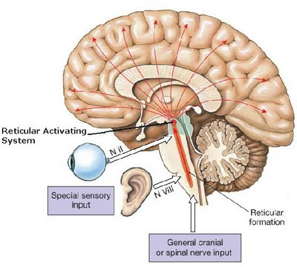
ΔΙΚΤΥΩΤΟΣ ΣΧΗΜΑΤΙΣΜΟΣ
Έλεγχος μυών (μυϊκός τόνος, αντανακλαστικά, μιμικοί μύες)
Έλεγχος αισθήσεων (ουδός αντίληψης του ερεθίσματος)
Έλεγχος επιπέδου συνείδησης (εγρήγορση – ύπνος)
Ρύθμιση της αναπνοής (αναπνευστικό κέντρο)
Ρύθμιση της κυκλοφορίας (κέντρο κυκλοφορίας)
Αυτόνομο Ν.Σ. (ανώτερα κέντρα→πυρήνες)
Ενδοκρινείς αδένες (μέσω υποθαλάμου)
Βιολογικοί ρυθμοί (επίφυση, υποθάλαμος)
Βρίσκεται στο Στέλεχος και το
Νωτιαίο Μυελό
Συνδέεται και επιδρά με όλο το
Κεντρικό Νευρικό Σύστημα

Slide 2
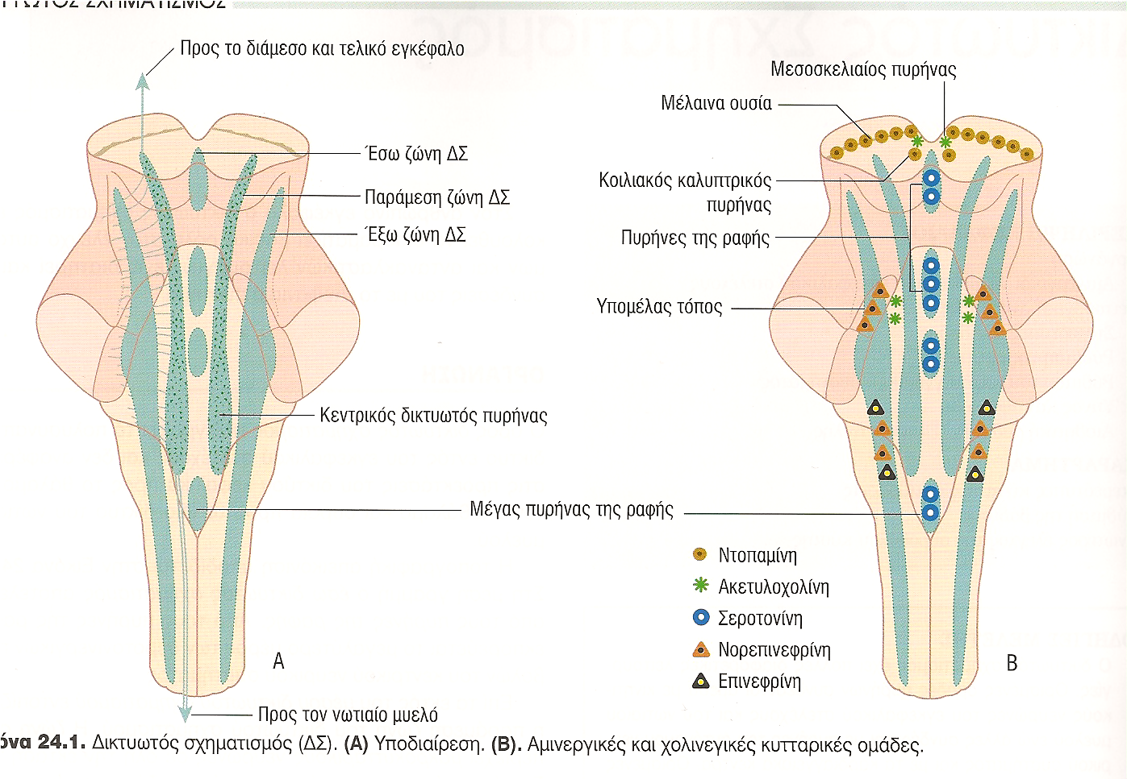
Ζώνες στο Δικτυωτό Σχηματισμό
Έσω Ζώνη (στήλη)
με τους μεγάλους πυρήνες
(Παρα)Μέση Ζώνη
μακροκυτταρική, απαγωγός
Έξω Ζώνη
μικροκυτταρική, προσαγωγός
(προς τον Δικτ.Σχηματισμό)

Slide 3
Προέλευση προσαγωγών ινών (έξω ζώνη)
Οπτική οδός από το άνω διδύμιο
Ακουστική οδός από τον άνω ελαϊκό πυρήνα
Αιθουσαίες ίνες από τον έσω αιθουσαίο π.
Οσφρητικές ίνες από τη μέση δέσμη του προσθίου εγκεφάλου (πορεύεται στα πλάγια του υποθαλάμου)
Σωματοαισθητικές ίνες από τα δικτυωτονωτιαία δεματια και τους πυρήνες του τριδυμου (νωτιαίο και γεφυρικό)

Slide 4
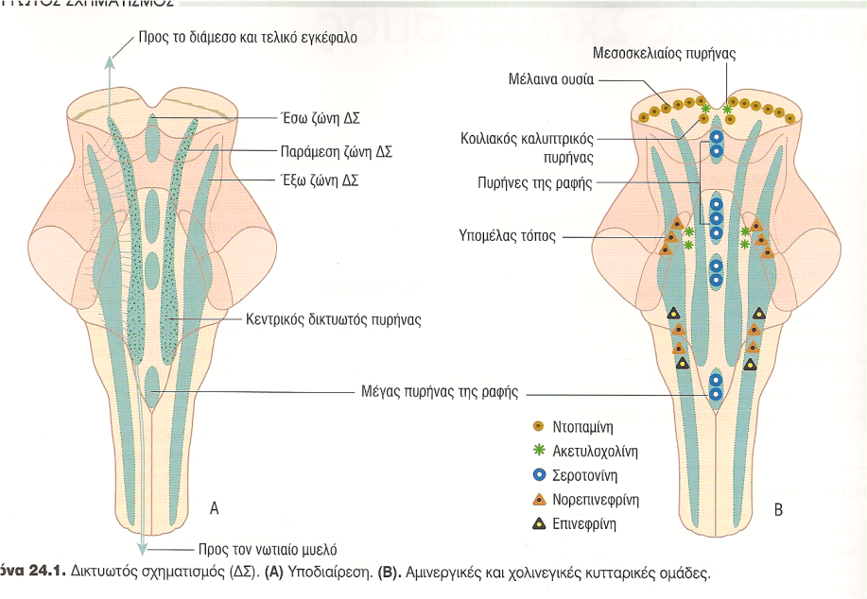
Ζώνες – Νευροδιαβιβαστές - Ρόλος
Πυρήνες της ραφής Σεροτονίνη
(αίσθηση πόνου, «ευ αισθάνεσθαι», βιολ. ρυθμοί (υπερχιασματικός π. υποθαλάμου), εγκεφαλίνες (οπίσθ. κέρατα ΝΜ), πρόσληψη Να,τροφής)
Κοιλιακός καλυπτρικός π. (Μέσος Ε.)
Ντοπαμίνη (→ μετωπ. Λοβό, επικλινή π.)
Υπομέλας τόπος (Γέφυρα, 4η κοιλ)
Νορεπινεφρίνη (αντίδραση σε stress, συμπεριφορά με άγχος, πανικό κλπ)
Μεσοσκελιαίος π. Ακετυλοχολίνη (σύνδεση με ηνία, π.ραφής)
Σκελιαιογεφυρικός π. Ach,GABA, glutamate (εγρήγορση, προσοχή, μάθηση, στερεότυπες κινήσεις)

Slide 5
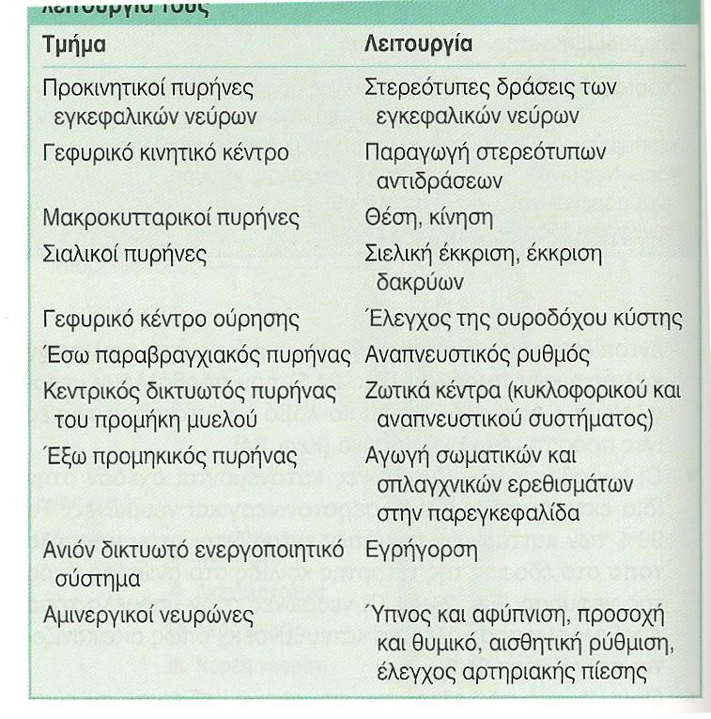
Τμήματα - Λειτουργίες

Slide 6
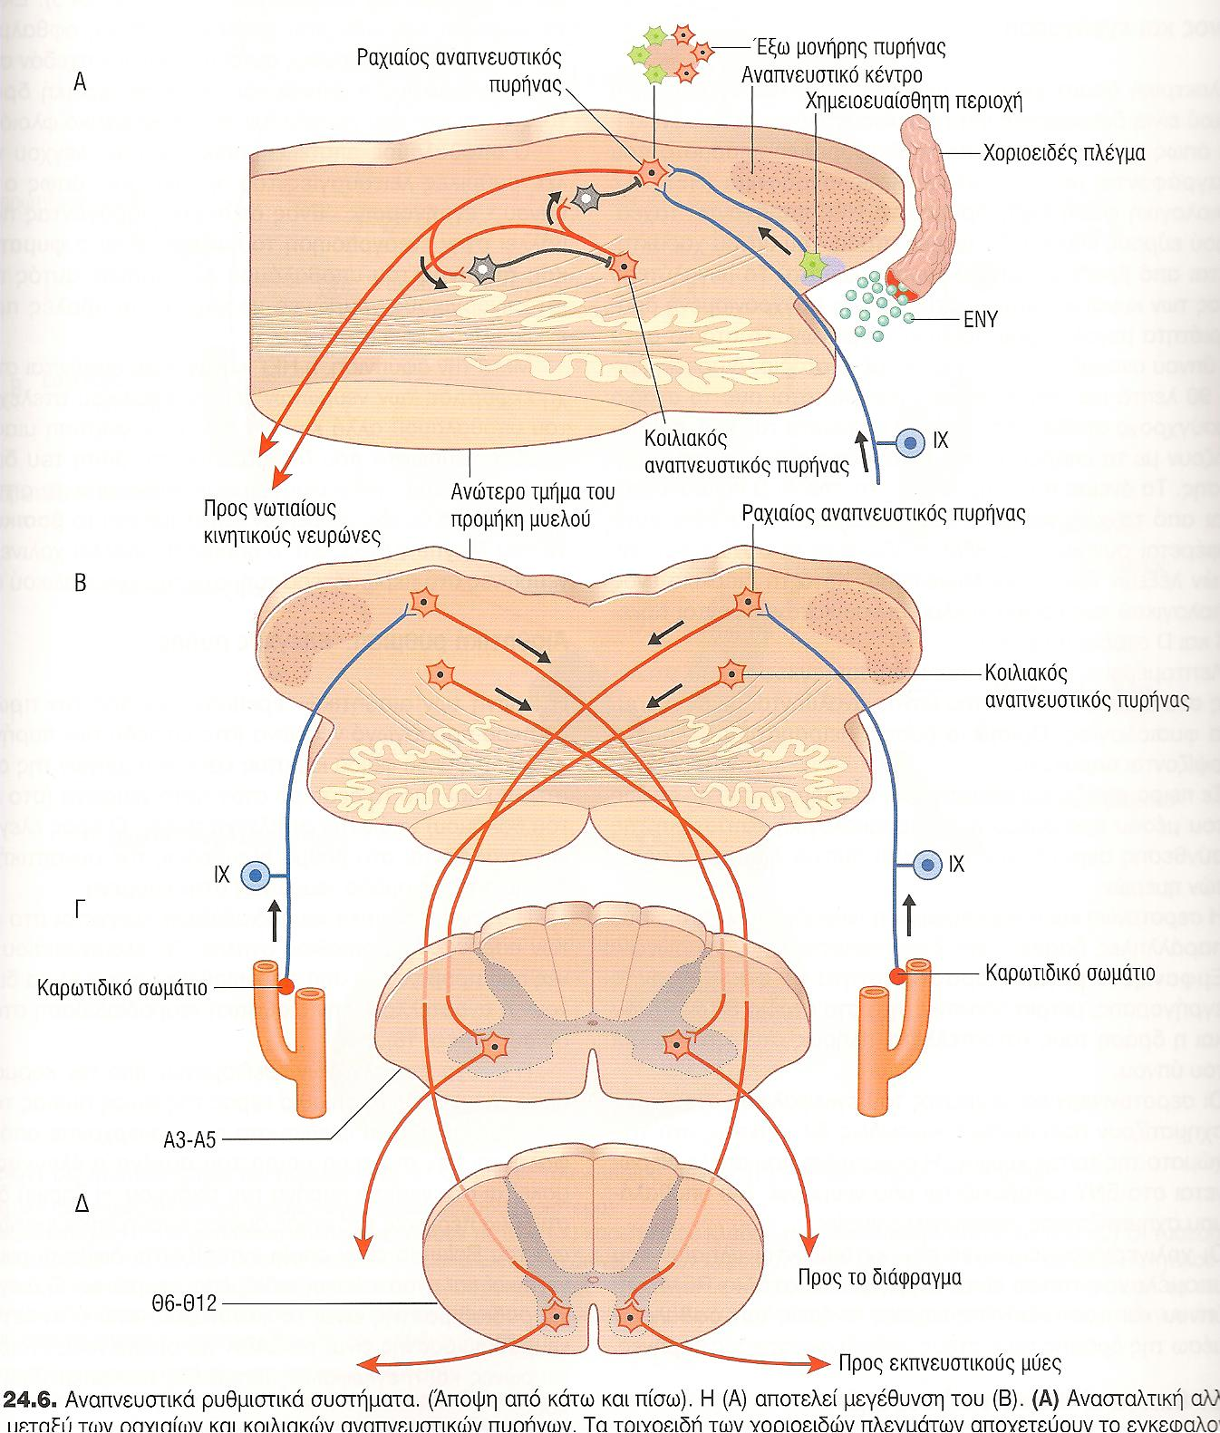
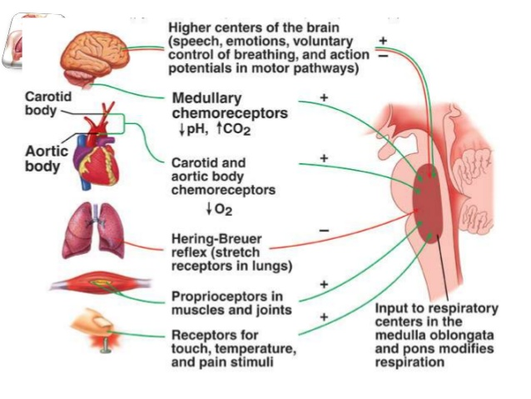
Ρύθμιση της αναπνοής
↑PCO₂ ή/και ↓ PO₂ : ερεθίσματα προς τον έξω μονήρη πυρήνα μέσω χημειοϋποδοχέων του καρωτιδικού / αορτικού σωματίου ή διά του ΕΝΥ.
Στη συνέχεια διεγείεται ραχιαίος αναπνευστικός πυρήνας για τους μυς της εισπνοής.
Αντίστροφα ερεθίσματα διεγείρουν τον κοιλιακό αναπν. π. για εκπνοή.

Slide 7
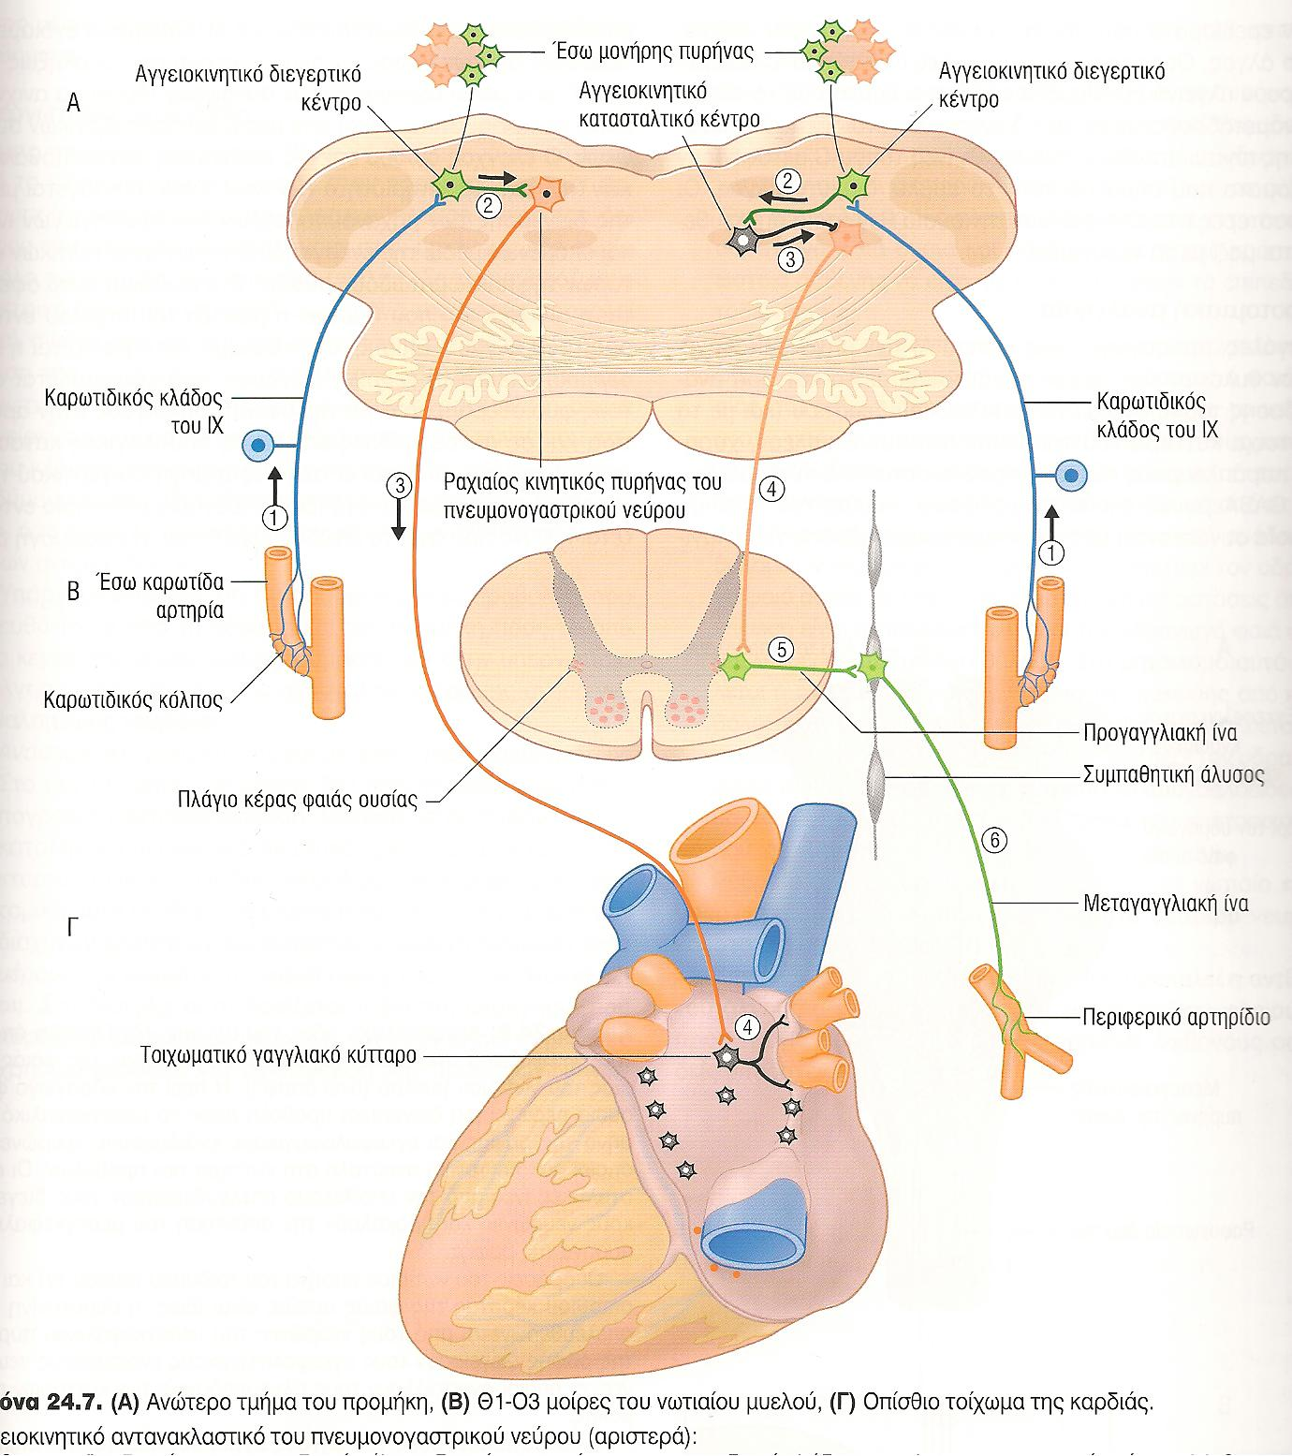
Ρύθμιση της κυκλοφορίας
Τασεοϋποδοχείς (ευαίσθητοι στην πίεση) βρίσκονται στον καρωτιδικό βολβό και στο αορτικό τόξο.
Σε αύξηση της αρτηριακής πίεσης, μειώνεται ο καρδιακός ρυθμός μέσω ΠΝΣ και πνευμονογαστρικού νεύρου (Χ).
Σε μείωση της Α.Π. αυξάνεται ο καρδιακός ρυθμός και η παροχή καθώς και οι περιφερειακές αντιστάσεις μέσω διέγερσης του ΣΝΣ.

Slide 8
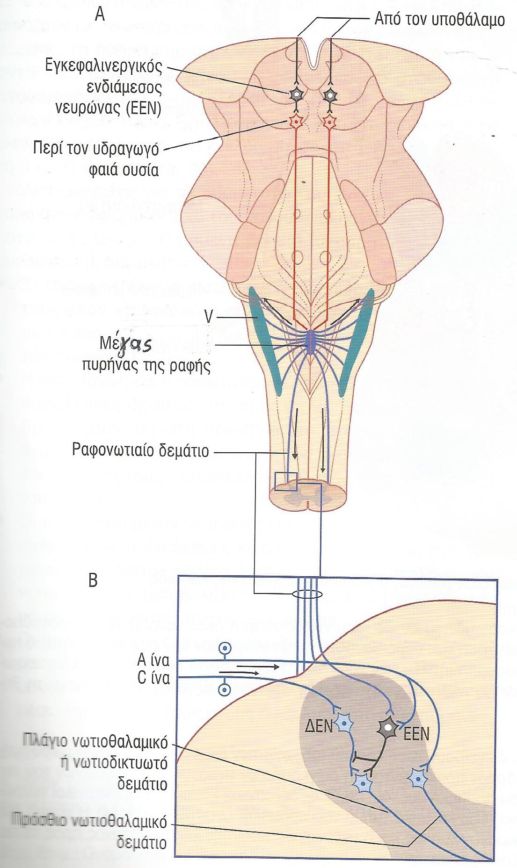
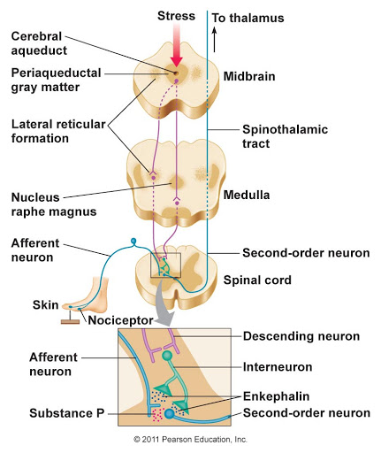
Καταστολή του άλγους
Πλάγιο ΝΘΔ: πόνος Πρόσθιο ΝΘΔ: πίεση

Slide 9
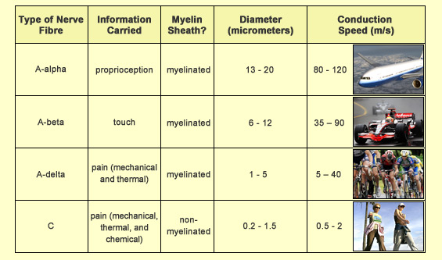
Τύποι νευρικών ινών για άλγος και πίεση

Slide 10
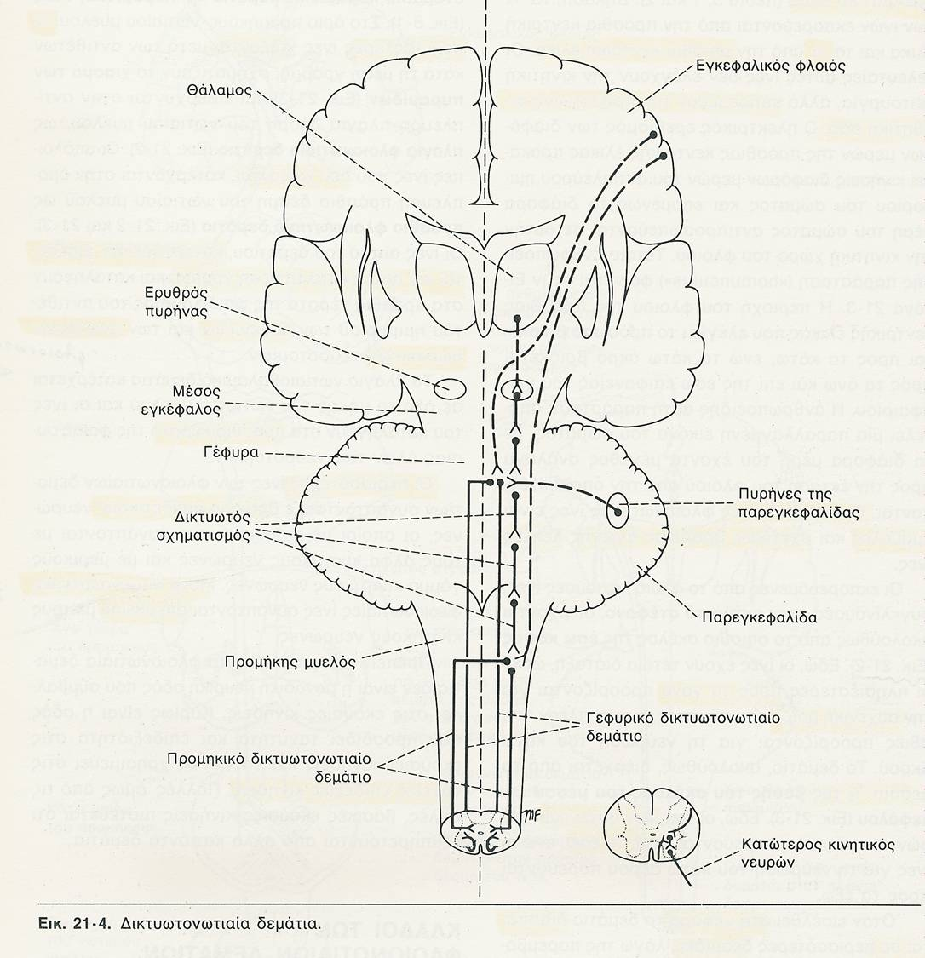
Δικτυωτονωτιαία δεμάτια

Slide 11
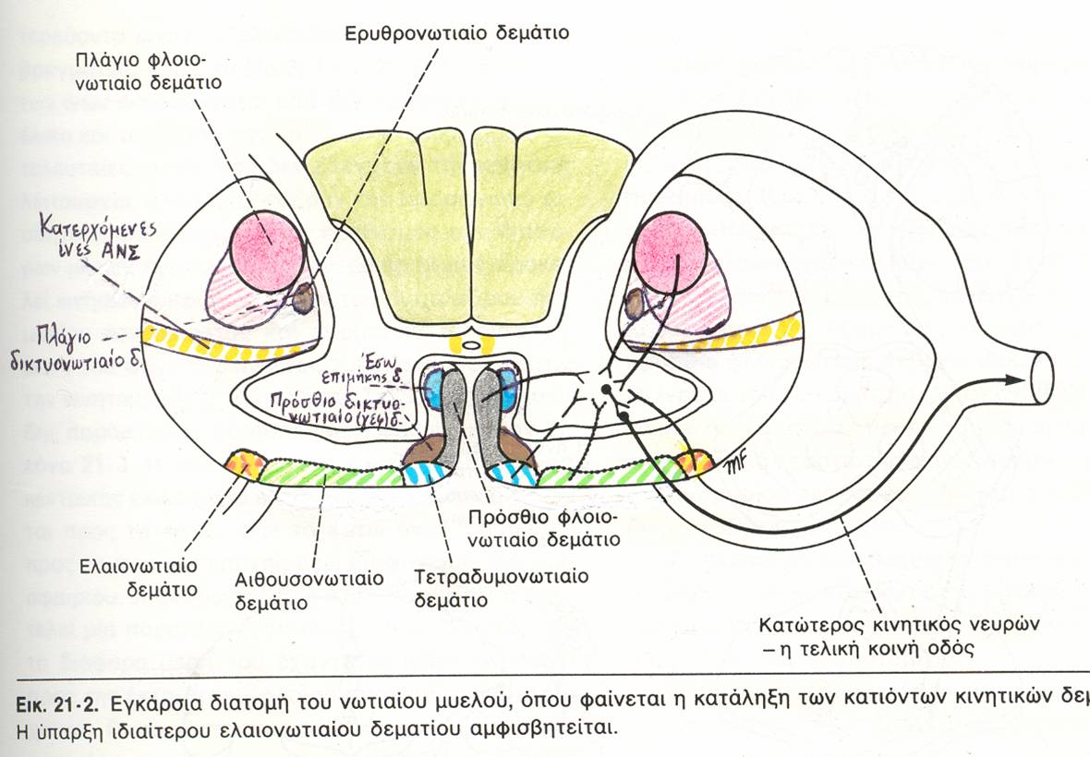
Εγκάρσια διατομή ΝΜ - κινητικότης

Slide 12
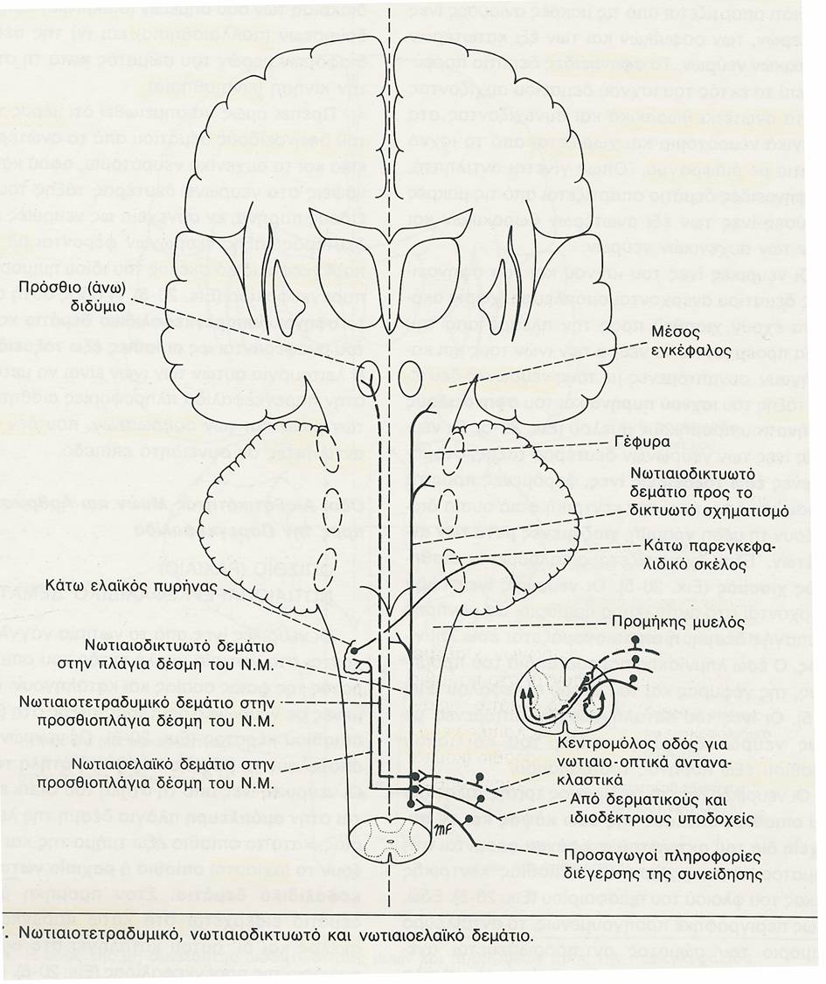
Νωτιαιο-δικτυωτά-τετραδυμικό-ελαϊκό

Slide 13
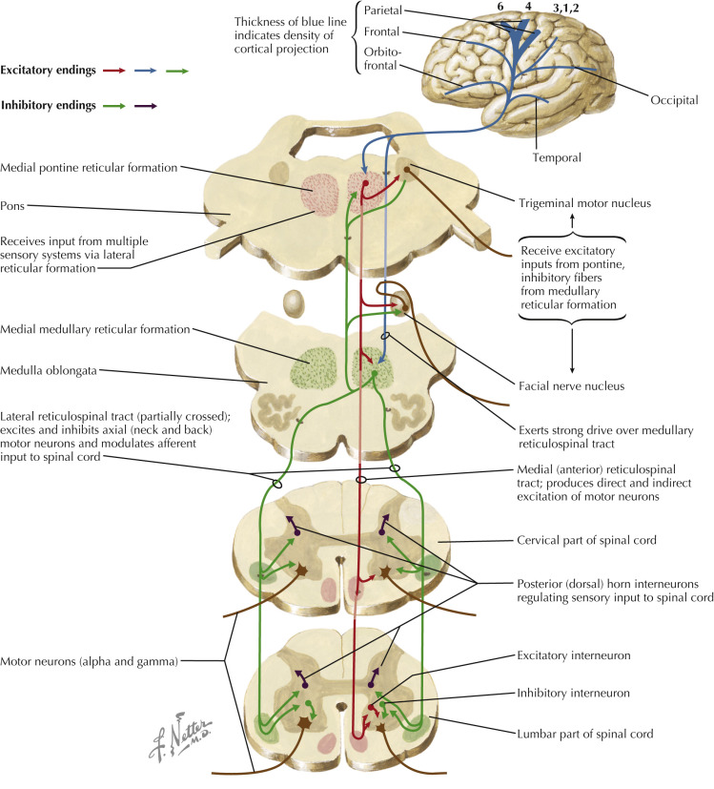
Reticulospinal tracts
Πρόσθιο (γεφυρικό)
Αχίαστο,
πρόσθια δέσμη
Ευοδώνει τους εκτείνοντες, ρυθμίζει τον μυϊκό τόνο σε σχέση με τη στάση
Πλάγιο (προμηκικό)
Μερικώς χιαζόμενο, πλάγια δέσμη
Ρυθμίζει τις κινήσεις και την αντίληψη του πόνου

Slide 14
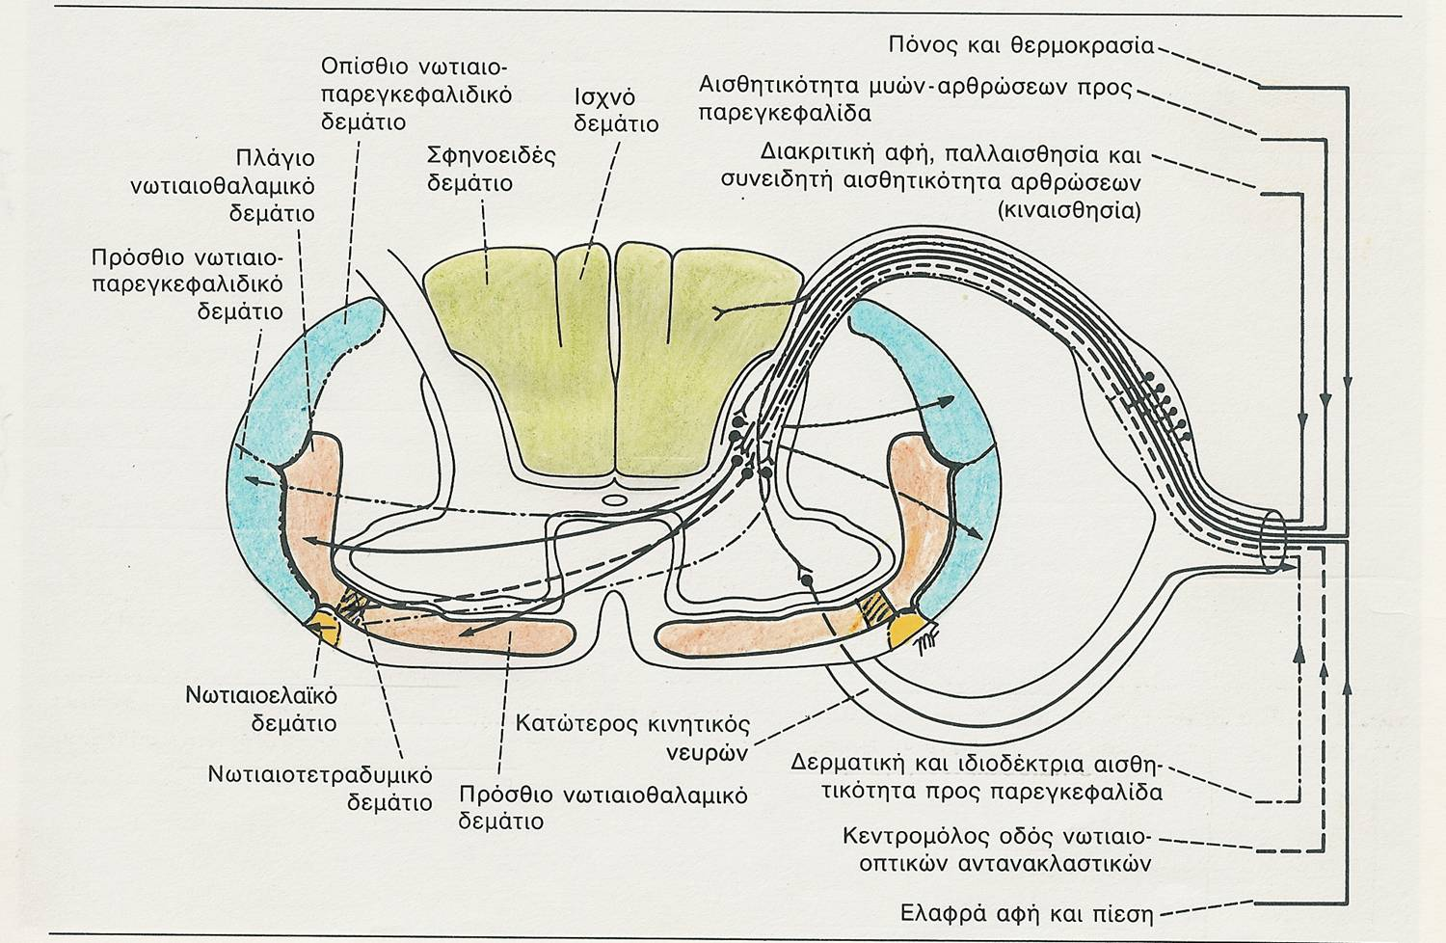
Εγκάρσια διατομή ΝΜ και αισθητικότητα

Slide 15
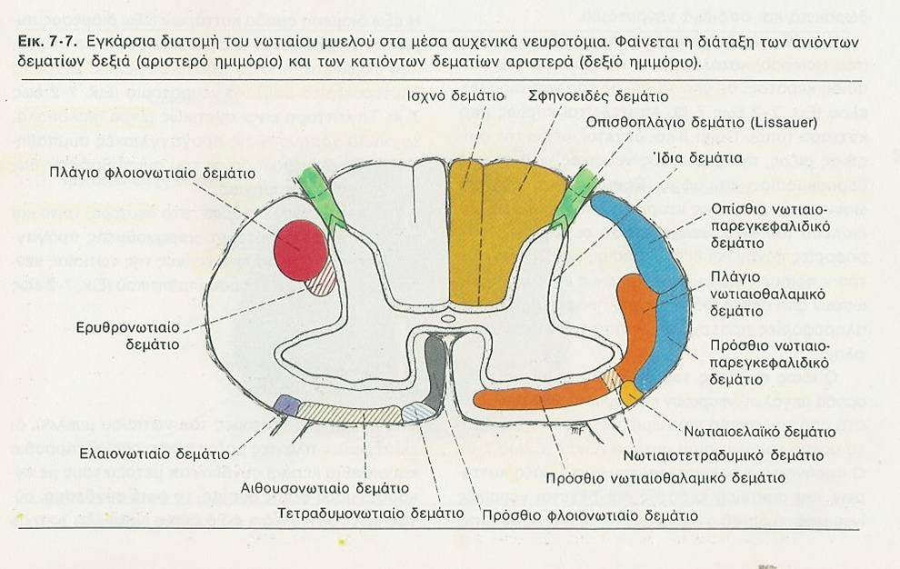
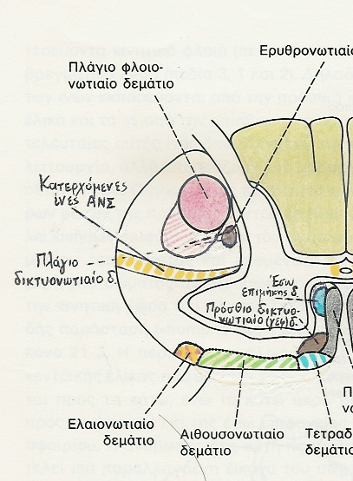
Κατιόντα-ανιόντα

Slide 16
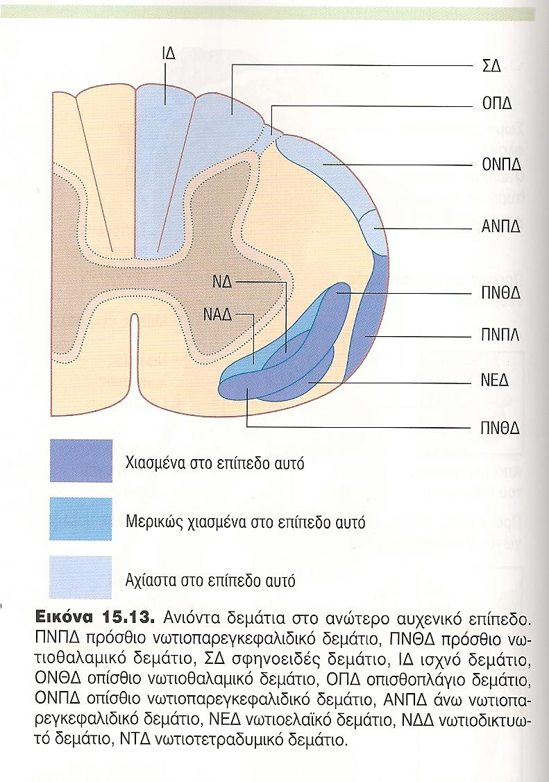
Τομή ΝΜ στο Αυχενικό Νευροτόμιο

Slide 17
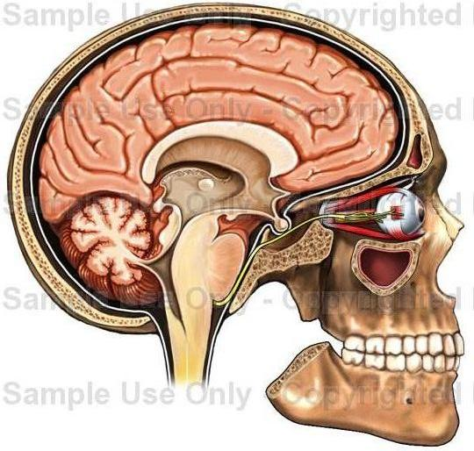
ΠΑΡΕΓΚΕΦΑΛΙΔΑ
Αρχαιοπαρεγκεφαλίδα
Αιθουσαίο σύστημα – ισορροπία
(Αιθουσοπαρεγκεφαλίδα)
Παλαιοπαρεγκεφαλίδα
Αδρές κινήσεις κεφαλής-σώματος
Όρθια στάση – Βάδιση
(Νωτιαιοπαρεγκεφαλίδα)
Νεοπαρεγκεφαλίδα
Λεπτές εκούσιες κινήσεις
(Γεφυροπαρεγκεφαλίδα)

Slide 18
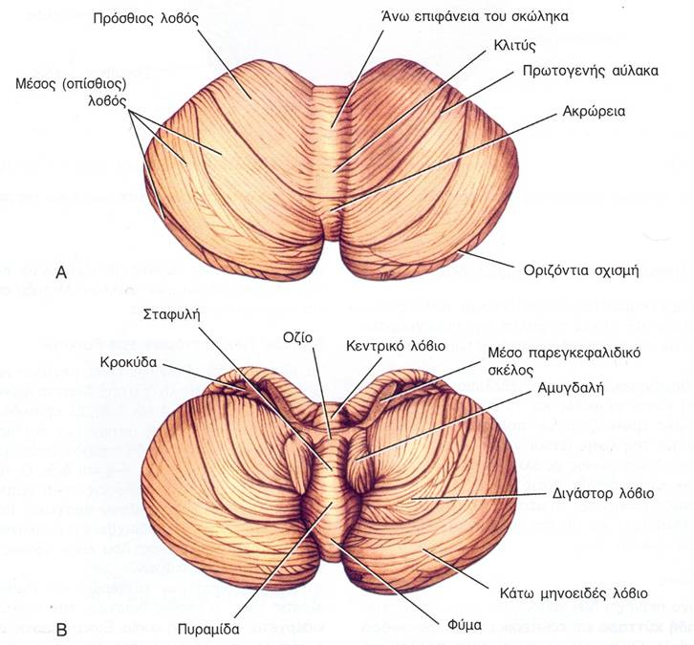
Παρεγκεφαλίδας άνω – κάτω επιφάνεια
Σκώληκας
Ημισφαίρια

Slide 19
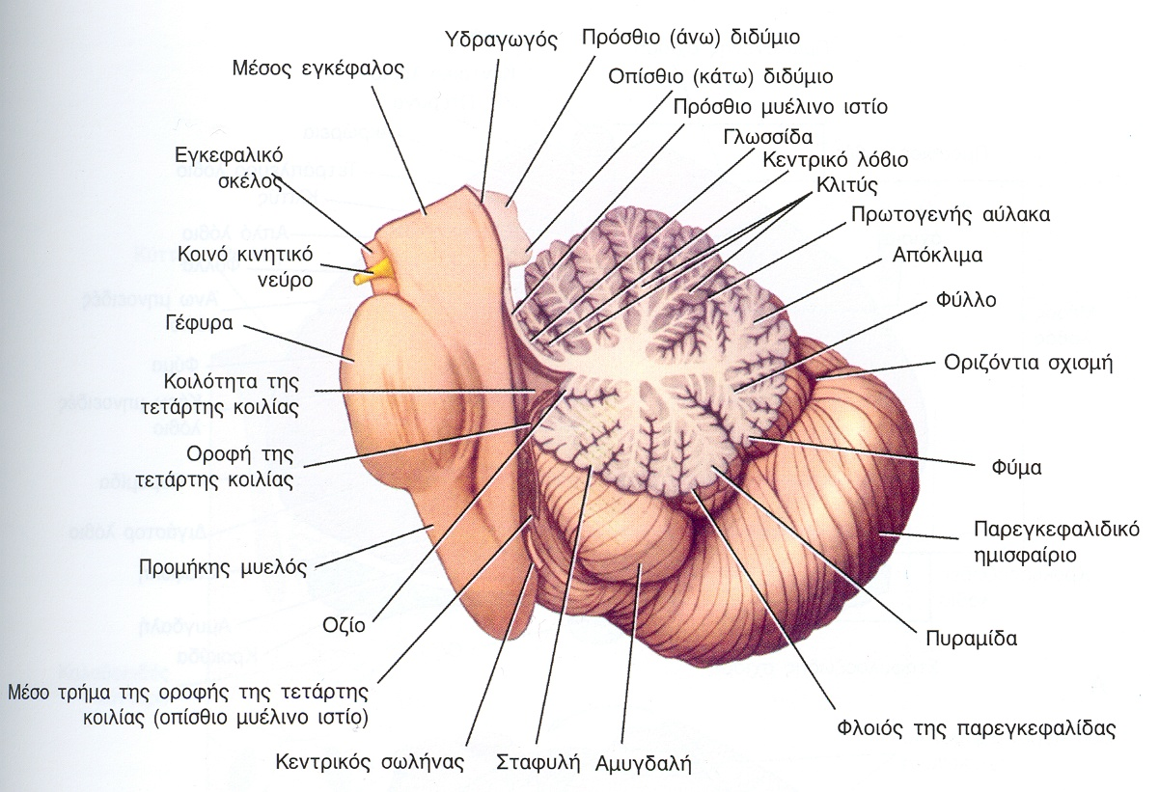
Παρεγκεφαλίδα από πλάγια: Οβελιαία τομή «δέντρο της ζωής»

Slide 20
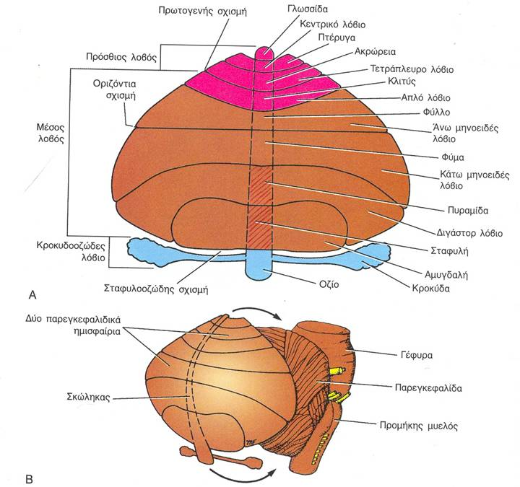
Παρεγκεφαλίδα
Έκπτυγμα

Slide 21

Παρεγκεφαλίδας μορφολογική – λειτουργική διαίρεση
Αρχαιοπαρεγκεφαλίδα: Κροκυδο-οζώδες λόβιο
Παλαιοπαρεγκεφαλίδα: Πρόσθιος λοβός, σταφυλή, πυραμίδα
Νεοπαρεγκεφαλίδα: Λοιπός μέσος λοβός

Slide 22
Συνδέσεις της Παρεγκεφαλίδας με το υπόλοιπο ΚΝΣ
Άνω παρεγκεφαλιδικό σκέλος Μέσος Εγκέφαλος
(ΝΜ, Ερυθρός πυρήνας, υπερκείμενες δομές)
Μέσο παρεγκεφαλιδικό σκέλος Γέφυρα
(γεφυρικοί πυρήνες, φλοιός)
Κάτω παρεγκεφαλιδικό σκέλος Προμήκης
(ελαϊκοί πυρηνες, ΝΜ, Υπερκείμενες δομές)

Slide 23
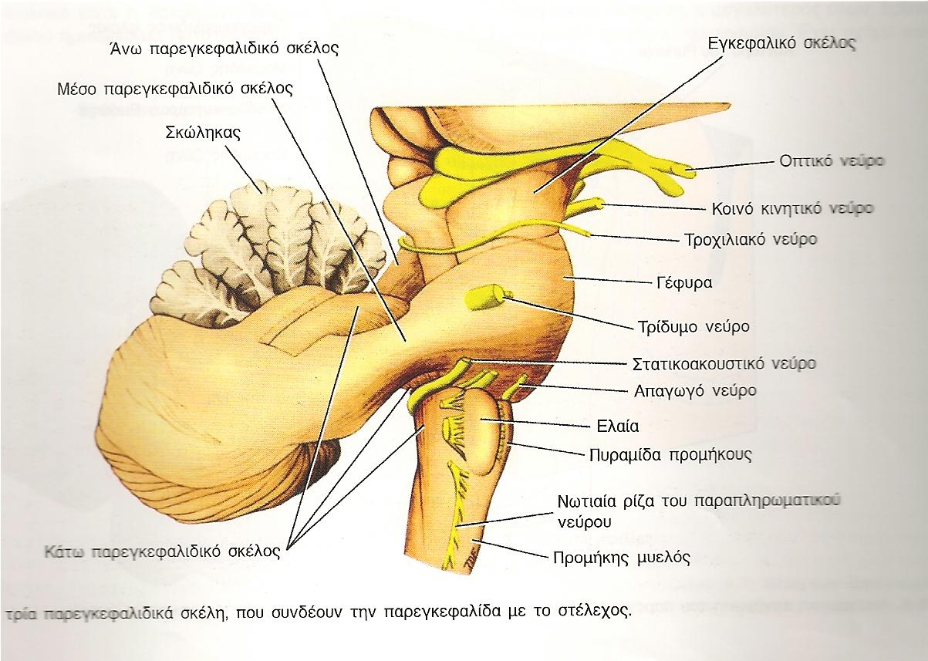
Παρεγκεφαλιδικά Σκέλη

Slide 24
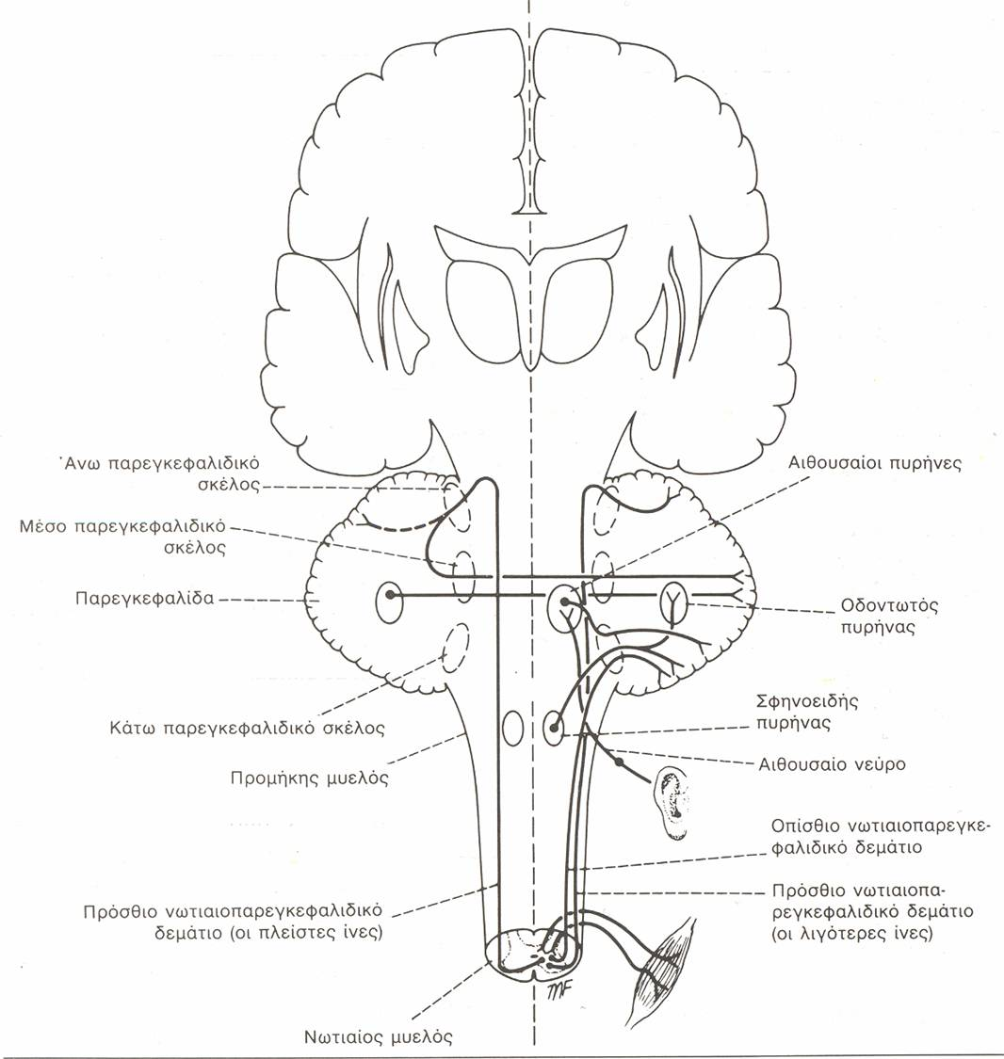
Παρεγκεφαλίδας - προσαγωγοί
Βρυώδεις ίνες

Slide 25
Προσαγωγές από το Νωτιαίο Μυελό
Οπίσθιο νωτιαιοπαρεγκεφαλιδικό δεμάτιο
Ραχιαίος πυρήνας του Clarke (A8-O4). Από νευρομυϊκές ατράκτους κάτω άκρων (λεπτή ρύθμιση κινήσεων). Αχίαστο. Κάτω σκέλος
Πρόσθιο νωτιαιοπαρεγκεφαλιδικό δεμάτιο
Έως και Α8. Από νευροτενόντια όργανα Golgi κορμού και κάτω άκρων (+δερμα) (ρύθμιση στάσης). Χιαζόμενο και μη. Άνω σκέλος
Σφηνοειδοπαρεγκεφαλιδικό δεμάτιο
Α1-Α7. Από νευρομυϊκές ατράκτους άνω άκρων και τραχήλου
(λεπτή ρύθμιση). Αχίαστο. Κάτω σκέλος
Άνω (rostral) νωτιαιοπαρεγκεφαλιδικό δεμάτιο
Από όργανα Golgi άνω άκρων (αδρή ρύθμιση). Αχίαστο.Κάτω σκέλος
Νωτιαιοελαϊκό δεμάτιο Αυχεν. μ. Ρύθμιση σε σχέση με εξωτερικά ερεθίσματα (κινητική προσαρμογή). Διπλά χιαζόμενο.

Slide 26
Λοιπές προσαγωγές οδοί
Τετραδυμο-παρεγκεφαλιδικό δεμάτιο. Οπτική – ακουστική οδός. Άνω σκέλος. Αχίαστο
Αιθουσαιο-παρεγκεφαλιδικό δεμάτιο. Από (έσω) αιθουσαίο πυρήνα. Κάτω σκέλος. Αχίαστο.
Φλοιογεφυρο-παρεγκεφαλιδική οδός. Από γεφυρικούς πυρήνες. Χιαζόμενη. Μέσο σκέλος.
Δικτυωτο-παρεγκεφαλιδική οδός. Από μέσο και έξω δικτ. Πυρήνες προμήκους. Κάτω σκέλος

Slide 27
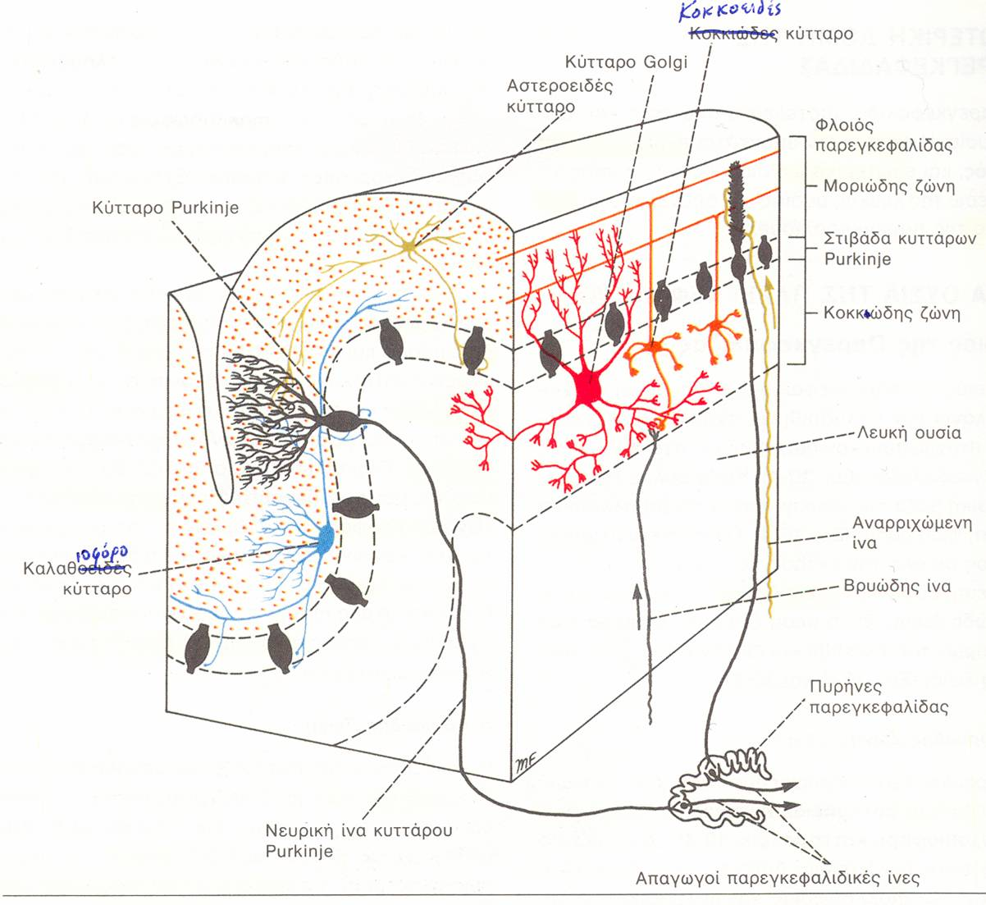
Κύτταρα παρεγκεφαλιδικού φλοιού

Slide 28
Εισερχόμενες Ίνες
Αναρριχώμενες ίνες Από ελαϊκούς πυρήνες
1 ίνα πραγματοποιεί πολλαπλές συνάψεις με δενδρίτες ενός έως 10 κυττάρων Purkinje. Κάθε τέτοιο κύτταρο δέχεται επίδραση από μόνο 1 αναρριχώμενη ίνα.
Βρυώδεις ίνες Όλες οι άλλες
1 ίνα συνάπτεται με 1 ή περισσότερα κοκκώδη κύτταρα και μπορεί να διεγείρει (ανεπαρκώς) ένα κύτταρο Purkinje. Πολλές παράλληλες ίνες κοκκωδών κυττάρων απαιτούνται για την ενεργοποίηση ενός (ανασταλτικού!) νευρώνα Purkinje.
Αμφότερες διεγείρουν “en passant” κάποιον ή κάποιους από τους κεντρικούς πυρήνες.

Slide 29
Κύτταρα παρεγκεφαλιδικού φλοιού

Slide 30
Δραστηριότητα κυττάρων του παρεγκεφαλιδικού φλοιού
Αστεροειδή και καλαθοκύτταρα αναστέλλουν τα κύτταρα Purkinje που βρίσκονται εκτός της ακτίνας ενεργοποίησης
(«καθαρίζουν» τη δέσμη)
Κύτταρα Golgi τερματίζουν τη δραστηριότητα των κοκκωδών κυττάρων και με τη σειρά τους αναστέλλονται από τα κύτταρα Purkinje (διατήρηση έντονης δραστηριότητας εντός της ακτίνας)
Τα κύτταρα Purkinje αναστέλλουν τους κεντρικούς πυρήνες, αφήνοντας εκλεκτικά σε διέγερση μόνο ορισμένους νευρώνες από ένα μόνο από τους κεντρικούς πυρήνες
Οι νευράξονες των κεντρικών πυρήνων που παραμένουν σε διέγερση εξέρχονται από την παρεγκεφαλίδα ως απαγωγές ίνες

Slide 31
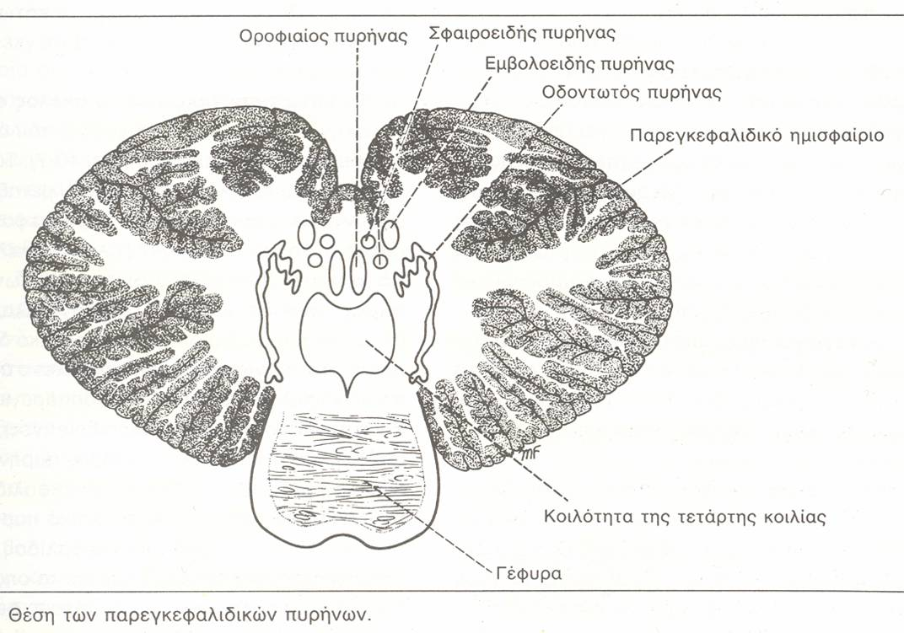
Παρεγκεφαλιδικοί πυρήνες

Slide 32
Συνδέσεις οροφιαίου πυρήνα (αρχαιο-παρ)
Ίνες προς μέσο και άνω αιθουσαίο πυρήνα ελέγχουν τις κινήσεις των οφθαλμών
Ίνες προς έξω αιθουσαίο πυρήνα ελέγχουν τη στάση και την ισορροπία μέσω του αιθουσαιονωτιαίου δεματίου (ευοδώνει τους εκτείνοντες, αναστέλλει τους καμπτήρες)
Παρέχει ίνες προς το Δικτυωτό Σχηματισμό του Προμήκους

Slide 33
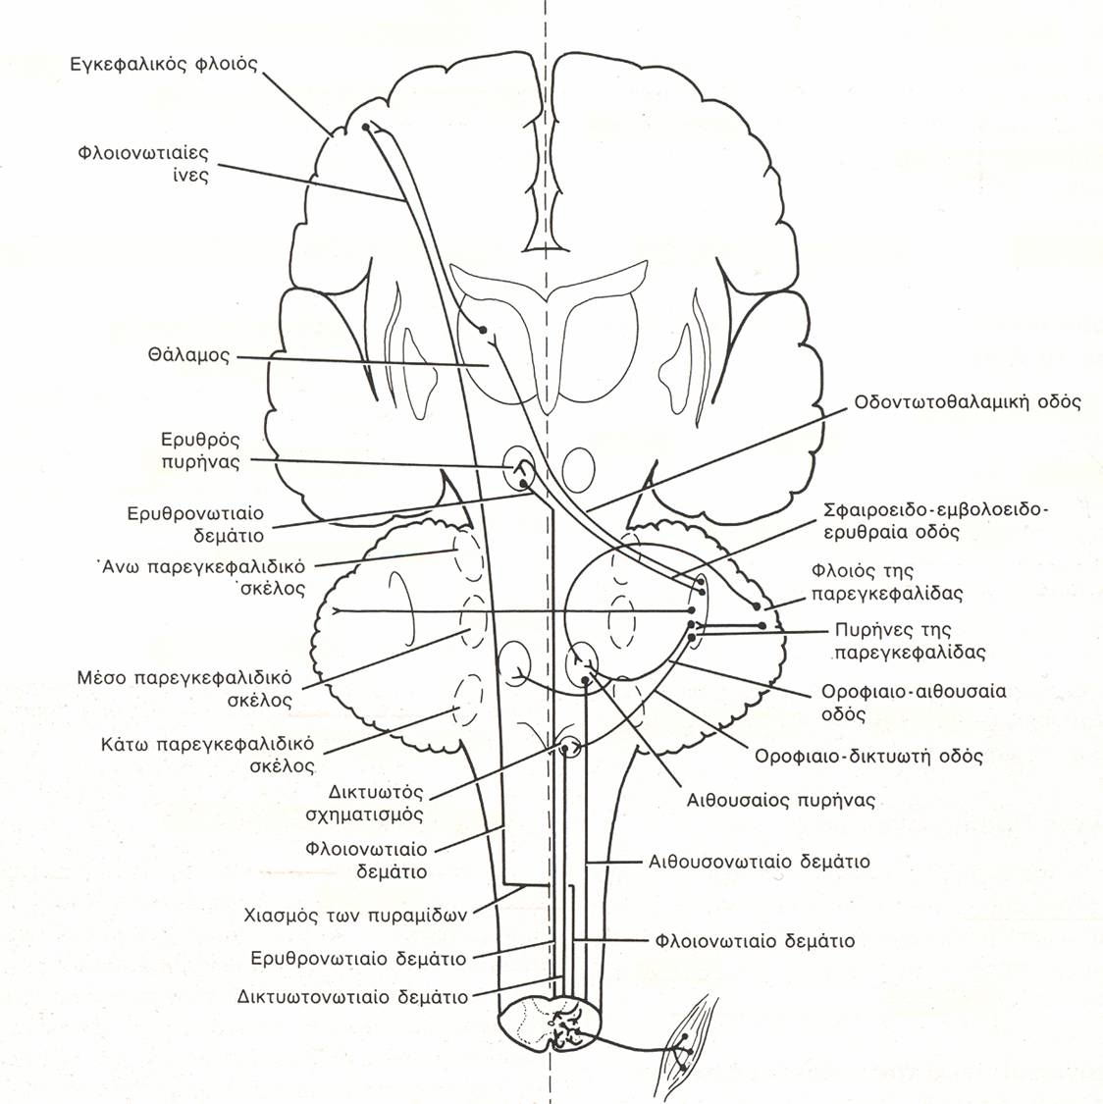
Παρεγκεφαλίδας απαγωγοί

Slide 34
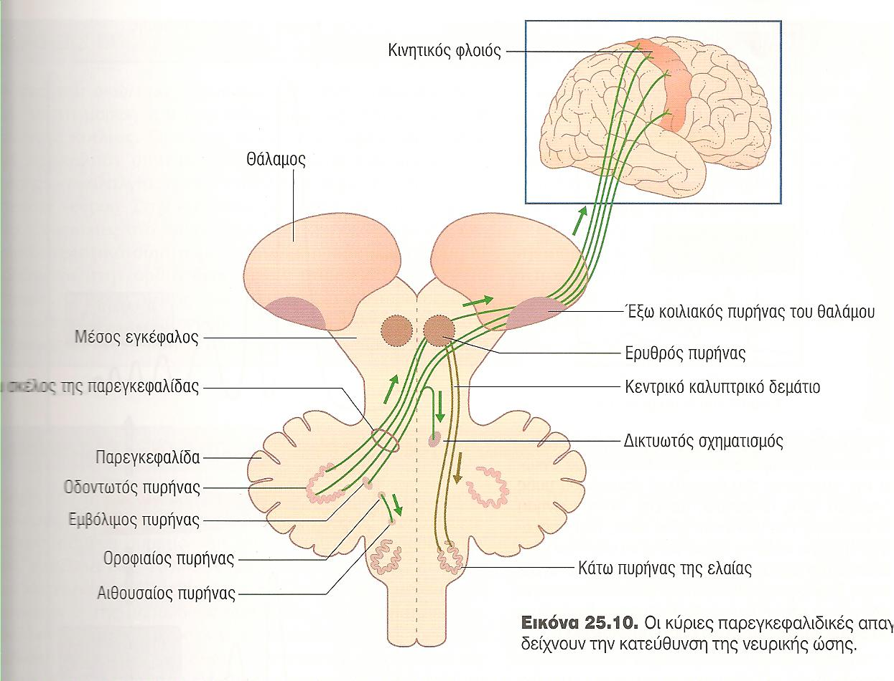

Slide 35
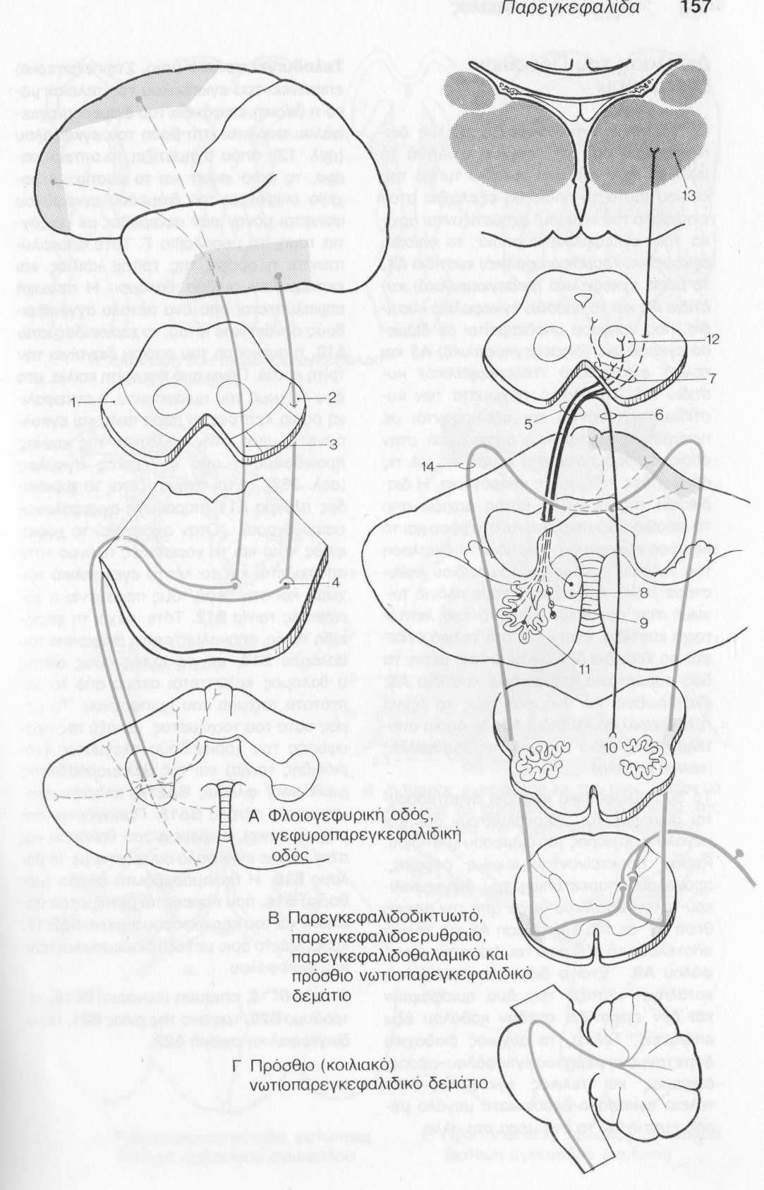
1.Εγκεφαλικό σκέλος
2. Κροταφογεφυρικές ίνες
3. Μετωπογεφυρικές ίνες
4. Γεφυρικοί πυρήνες
5. Χιασμός άνω παρεγκεφαλ. Σκέλους
6. Ανιών συνδετικός βραχίονας
7. Κατιών συνδετικός βραχίονας
8. Οροφιαίος πυρήνας
9. Σφαιροειδής πυρήνας
10. Μέσοι πυρήνες δικτυωτού σχηματισμού
11. Οδοντωτός πυρήνας
12. Ερυθρός πυρήνας
13. Ραχιαίος θάλαμος
14 Πρόσθιο νωτιαιο-παρεγκαφαλιδικό δεμ.

Slide 36
Συνδέσεις σφαιροειδούς πυρήνα (παλαιο-παρ)
Ερυθρός πυρήνας
Δικτυωτός σχηματισμός
Έξω κοιλιακός πυρήνας του θαλάμου (;)

Slide 37
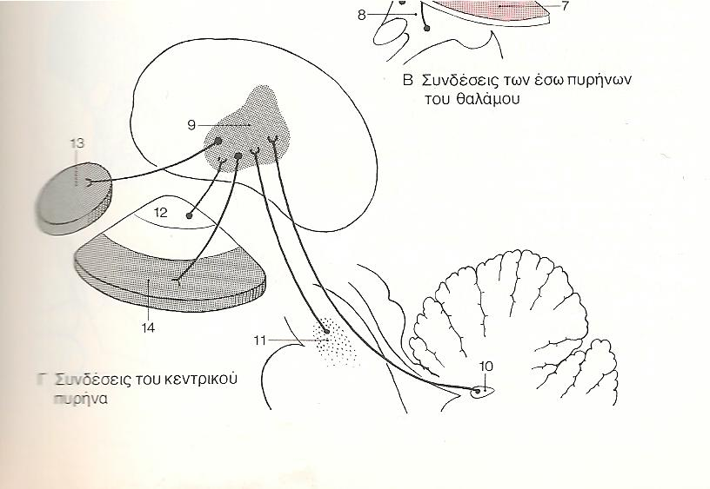
Συνδέσεις Εμβολοειδούς πυρήνα (παλαιο-παρ)
Με Ερυθρό Πυρήνα
Με Θάλαμο (Κεντρικός Πυρήνας της ενδοπεταλιακής ομάδας) και μέσω αυτού με ωχρά σφαίρα και ραβδωτό σώμα (βασικά γάγγλια))
9. Κεντρικός πυρήνας
10. Εμβολοειδής πυρήνας
11. Δικτυωτός σχηματισμός
12. Έσω μοίρα ωχράς σφαίρας
13. Κερκοφόρος πυρήνας

Slide 38
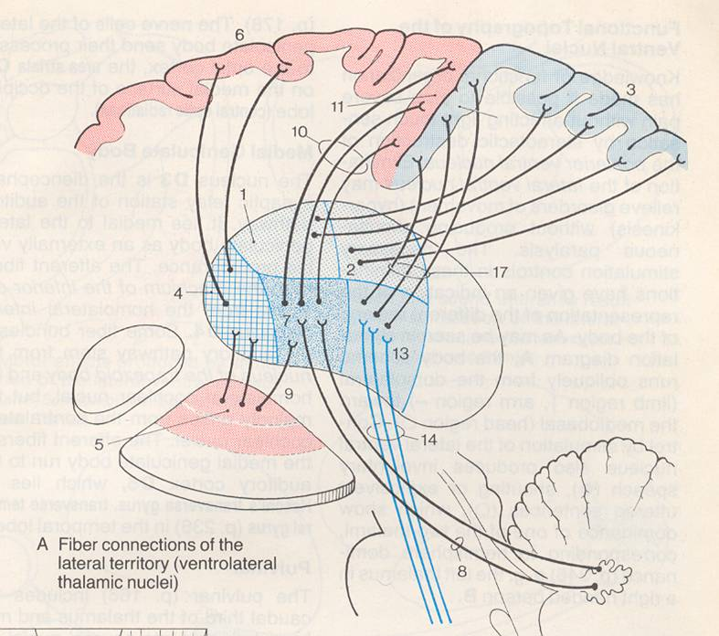
Συνδέσεις Οδοντωτού Πυρήνα (νέο-παρ.)
Με Ερυθρό Πυρήνα
Με Κοιλιακό Έξω πυρήνα του Θαλάμου (και δι΄ αυτού με κινητικό φλοιό και ωχρά σφαίρα)
4. Πρόσθιος κοιλιακός
5. Έσω μ ωχράς σφαίρας
6. Προκινητικός φλοιός
7. Έξω κοιλιακός πυρήνας
8. Άνω παρεγκεφαλ. Σκέλος
11. Φλοιός πρόσθιας έλικας

Slide 39
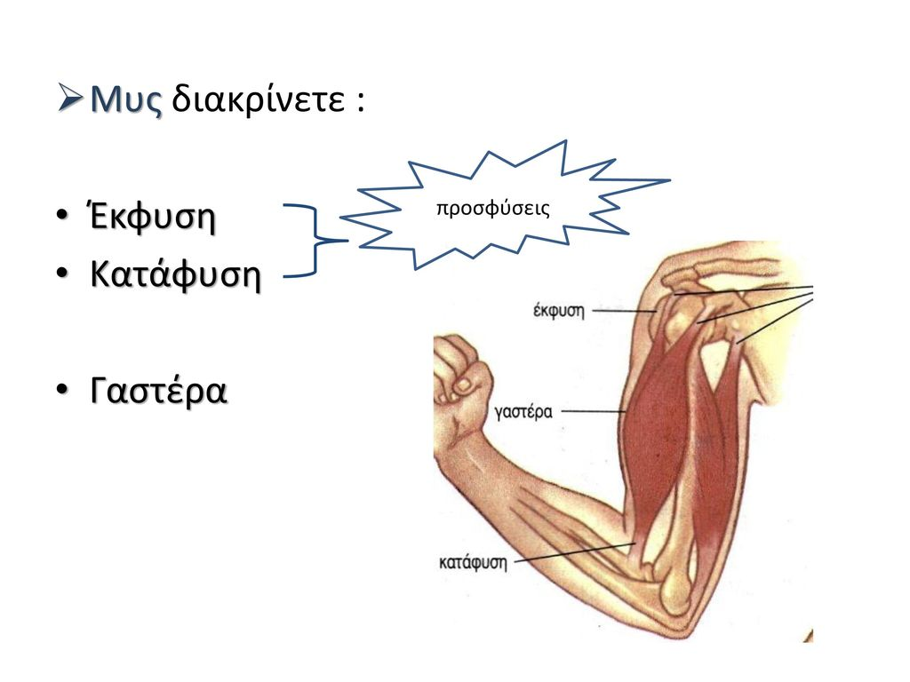
Μυϊκές ομάδες για μια κίνηση
Πρωταγωνιστές Η κύριά τους ενέργεια (κίνηση) είναι η συγκεκριμένη κίνηση
Επικουρικοί Η κύριά τους ενέργεια ΔΕΝ είναι η συγκεκριμένη κίνηση, στην οποία όμως μετέχουν υποβοηθητικώς
Ανταγωνιστές Επιτελούν την αντίθετη από τη συγκεκριμένη κίνηση
Εξουδετεροποιοί Εξουδετερώνουν ως ανταγωνιστές μιαν ανεπιθύμητη ενέργεια πρωταγωνιστών ή επικουρικών
Σταθεροποιοί Σταθεροποιούν την έκφυση
Δικέφαλος βραχιόνιος
Έκφυση : Ωμοπλάτη
Κατάφυση : Κερκίδα
Ενέργεια: Κάμψη και υπτιασμός του αντιβραχίου (πήχη)

Slide 40
Λειτουργικά hints
(Εξωπυραμιδικό Σύστημα)
Ερυθρός πυρήνας. Ανιχνευτής νεωτερισμών. Με τη βοήθεια ελαϊκού πυρήνα εναρμονίζει διαδοχικές κινήσεις (Αντίστοιχα δεμάτια)
Βασικά γάγγλια. Εκμάθηση αλληλουχίας των κινήσεων.
Νέο-παρεγκεφαλίδα.
Κινητική προσαρμογή: Απάντηση σε αλλαγές με τροποποίηση κινητικών προγραμμάτων.

